Slide 1
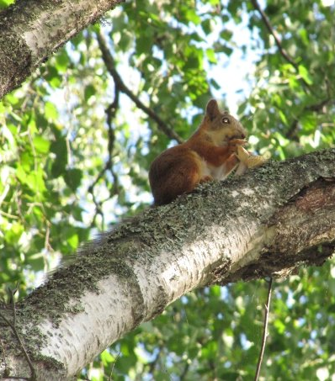
Toimintaympäristön merkitys, valinta ja muokkaaminen

Slide 2
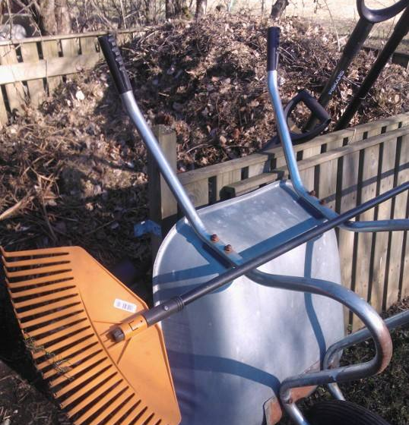
Tarvitsemme toimintaa:
Luo päiväjärjestystä (jäsentää aikaa), rakennetta elämälle
Luo tarkoitusta ja merkitystä
Oman näköinen, mielekäs tekeminen, mielihyvän tunne (henkilökohtaiset mieltymykset ja kiinnostuksen kohteet)
Edesauttaa terveyttä ja hyvinvointia
Toiminta voi olla myös terapeuttista tai kuntouttavaa

Slide 3
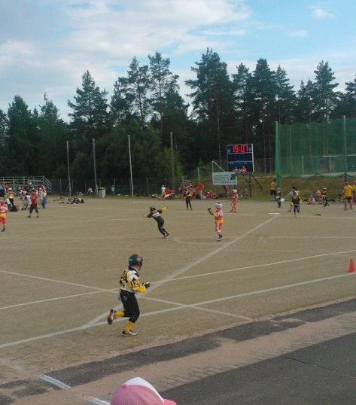
Ihmisen toiminnalliset tarpeet
(mukaillen Double & Santhan 2008)

Slide 4
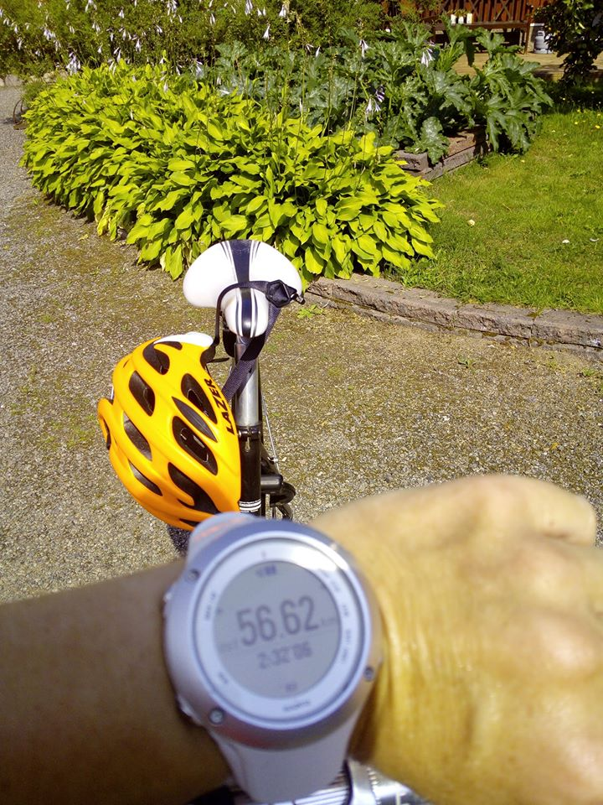
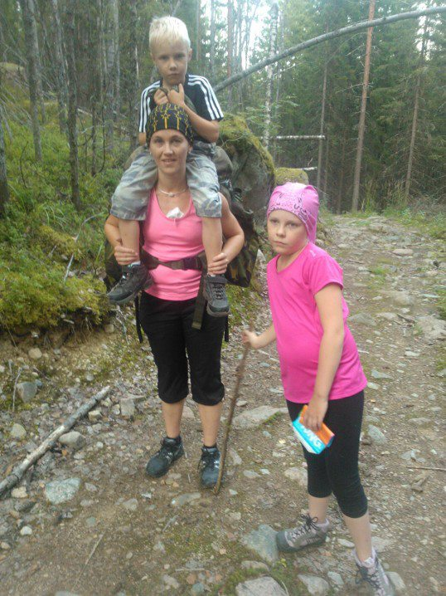
Aikaansaamisen tarve
suunnitellun tekemisen ja tavoitteen saavuttaminen, asioiden oppiminen, toisten auttaminen

Slide 5
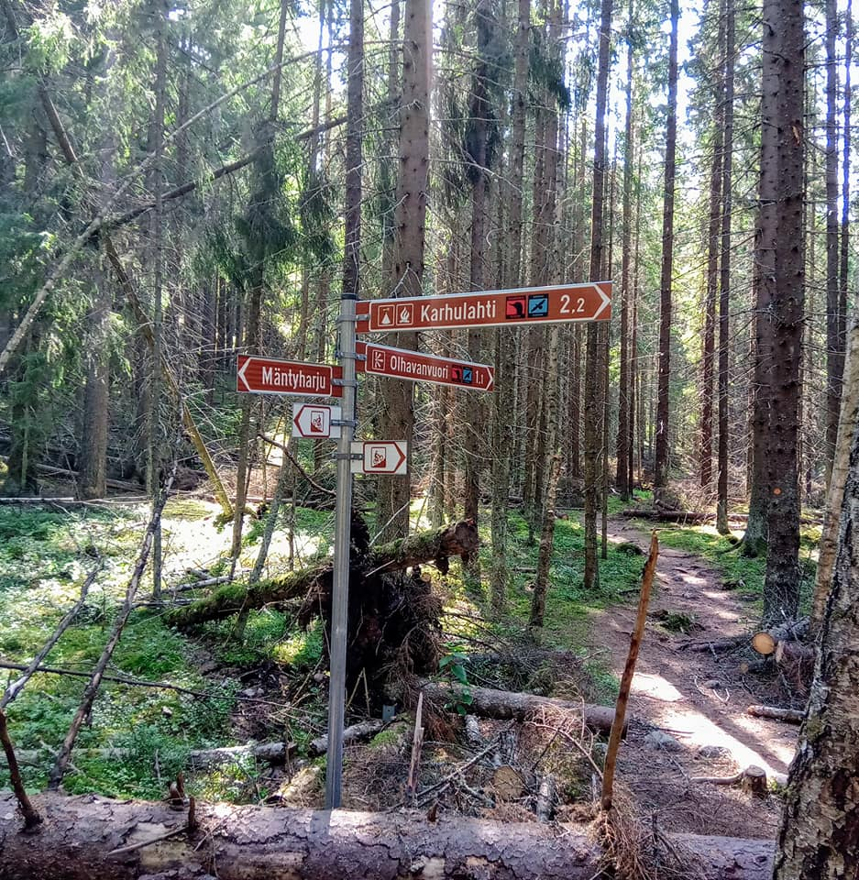
Vaikuttamisen tarve
voin tehdä omia valintoja, ratkaisuja, saan ja voin vaikuttaa
Miten tuen asiakasta tässä? (motivointi, tuki, kannustus)

Slide 6
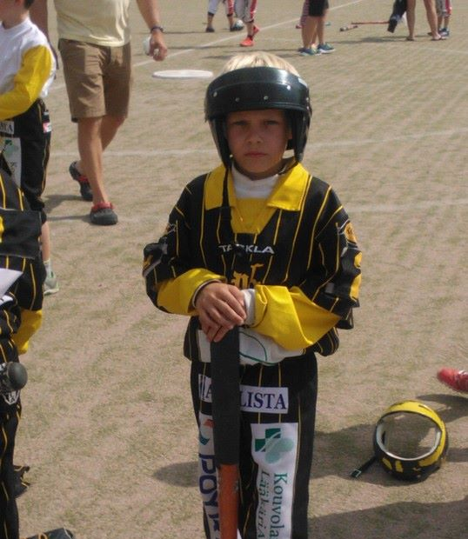
Vahvistamisen tarve
Omien valintojen tärkeäksi ja hyödylliseksi kokeminen
Itsearvostus
Vahvistumisen kokemus muiden antaman palautteen ja arvostuksen, omien saavutusten tunnistamisen kautta

Slide 7
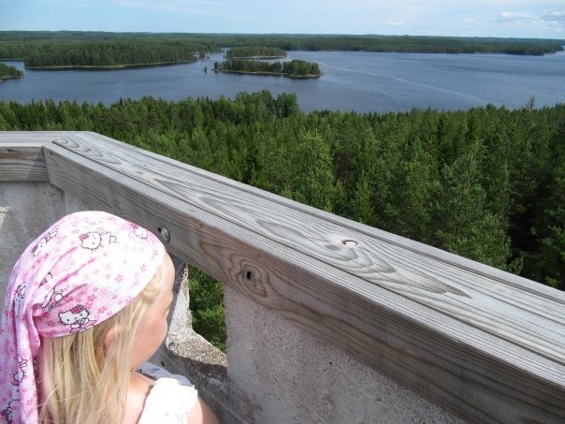
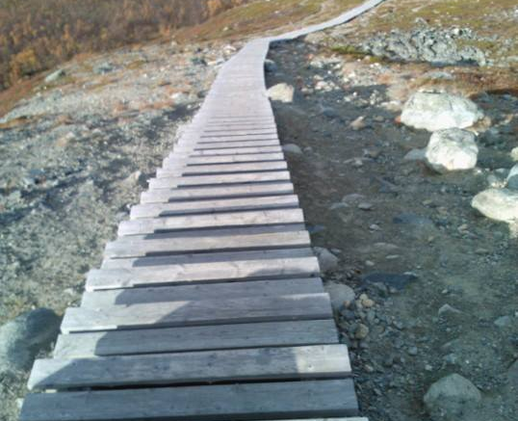
Yhteyden kokemus -
Koherenssin tunne
Koossapysyvyyden ja yhtenäisyyden tunne; kykyä tuntea elämänsä ymmärrettäväksi, mielekkääksi ja hallittavaksi
Yhteyden tunne kasvaa toiminnallisten kokemusten kautta; millainen olen, mihin minä pystyn, millaiseksi tahdon tulla = identiteetti ilmenee ja vahvistuu
Miten tuen asiakasta näkemään oma kykeneväisyytensä ja se mihin kaikkeen hän pystyy?

Slide 8
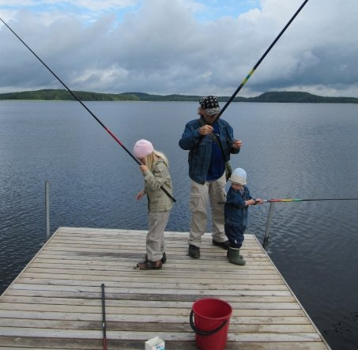
Osallisuus ja yhteenkuuluvuuden tunne
Yhteisten kokemusten, tavoitteiden ja arvojen jakaminen
Porukkaan kuuluvuuden tunne

Slide 9
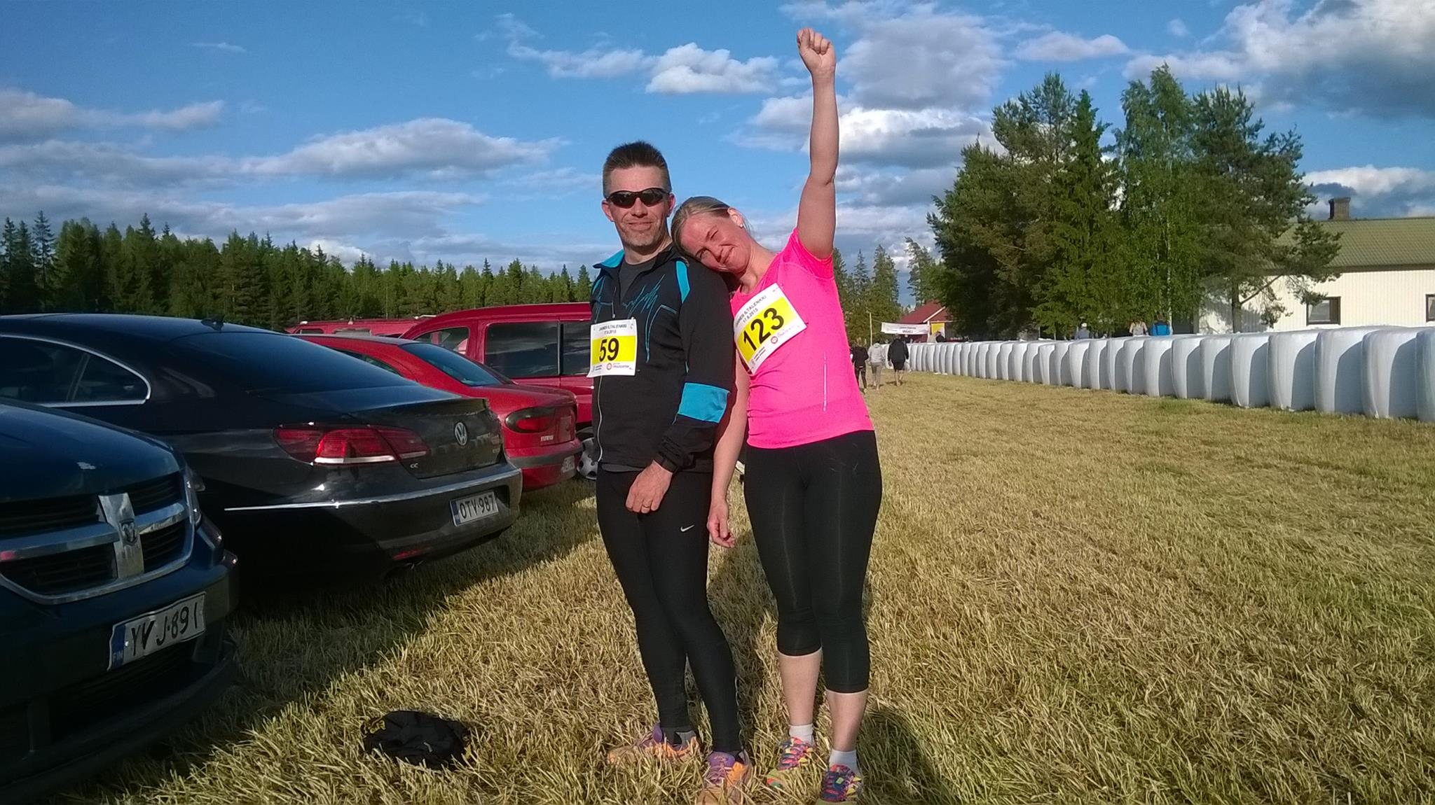
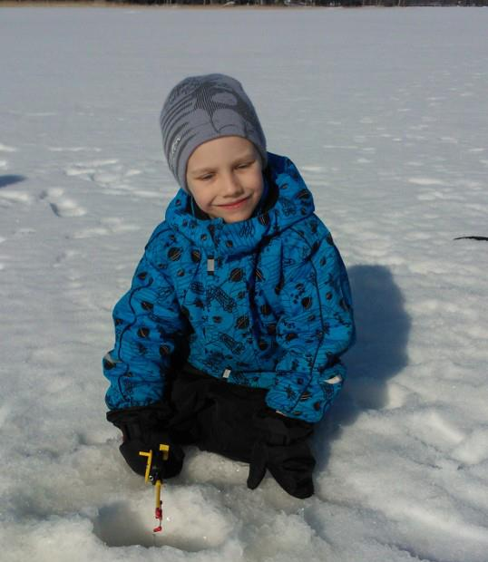
Tarve kokea mielihyvää
Onnistumisen kokemus
Mielenkiinnon kohteet

Slide 10
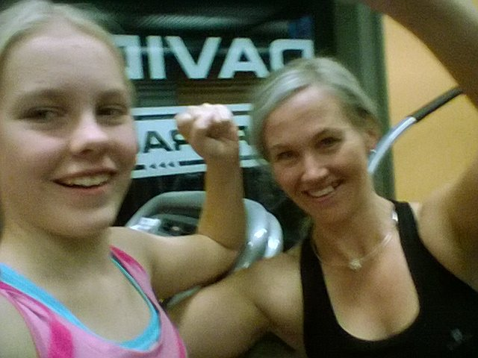
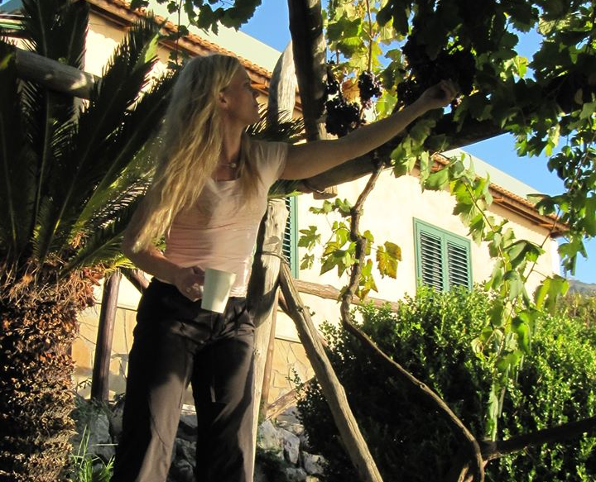
Uudistumisen tarve
Rentoutuminen
Kunnon kohentaminen
Flow:n kokeminen

Slide 11
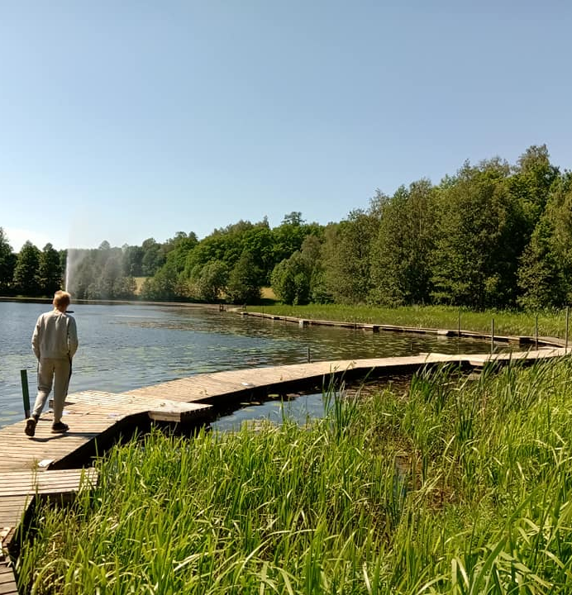
Ympäristö:
Edistää, rajoittaa tai estää toimintaa, osallistumista tai tekemistä
Toimintakyvyn rajoitteet, toimintakykyä tukevat apuvälineet ja -menetelmät
Ympäristön mahdollisuudet, asiakkaan toimintakyky huomioiden
Ympäristön rajoittteet -> muokataan ympäristöä, ei ihmistä!
Toimintaympäristön analysointi ja muokkaaminen (mitä tulee huomioida, mitä muutoksia tai tukea tarvitaan, että toiminta onnistuu)
Mitä ympäristö tarjoaa?
Toimintaympäristön valinta on jo muokkaamista; huomioidaan asiakkaan tarpeet

Slide 12
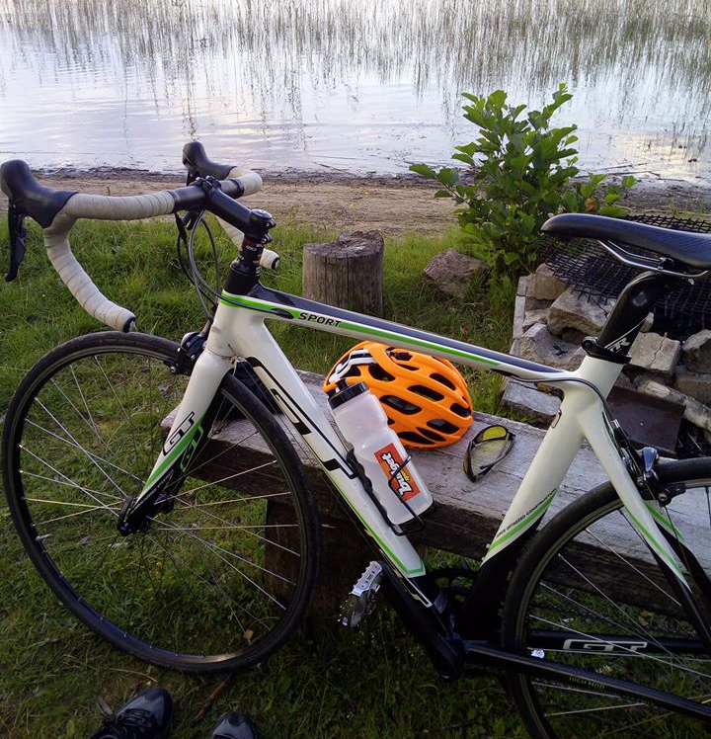
Toimintaympäristön kartoittaminen ja toiminnan suunnittelu
Millainen fyysinen ympäristö on? Tilat, kalusteet, materiaalit, valaistus, kynnykset, välineiden tarve
Miten aiottu tekeminen mahdollistuu? Esteettömyys, ergonomisuus, toiminnan kesto ja helppous
Mukavuus; lämpötila, melu, valaistus, yksilöllisyys
Ympäristön vihjeet; toiminnan valmistelut ennakoivat tulevaa toimintaa (esim. kaikki istutusvälineet ovat valmiina puutarhatoimitaan mentäessä)
Vuorovaikutus; mitkä ovat asiakkaan tuentarpeet (yhdessä, mutta mahd myös omaan tilaan, miten pääsen vuoteesta käsin hellimään kaverikoiraa jne.)

Slide 13
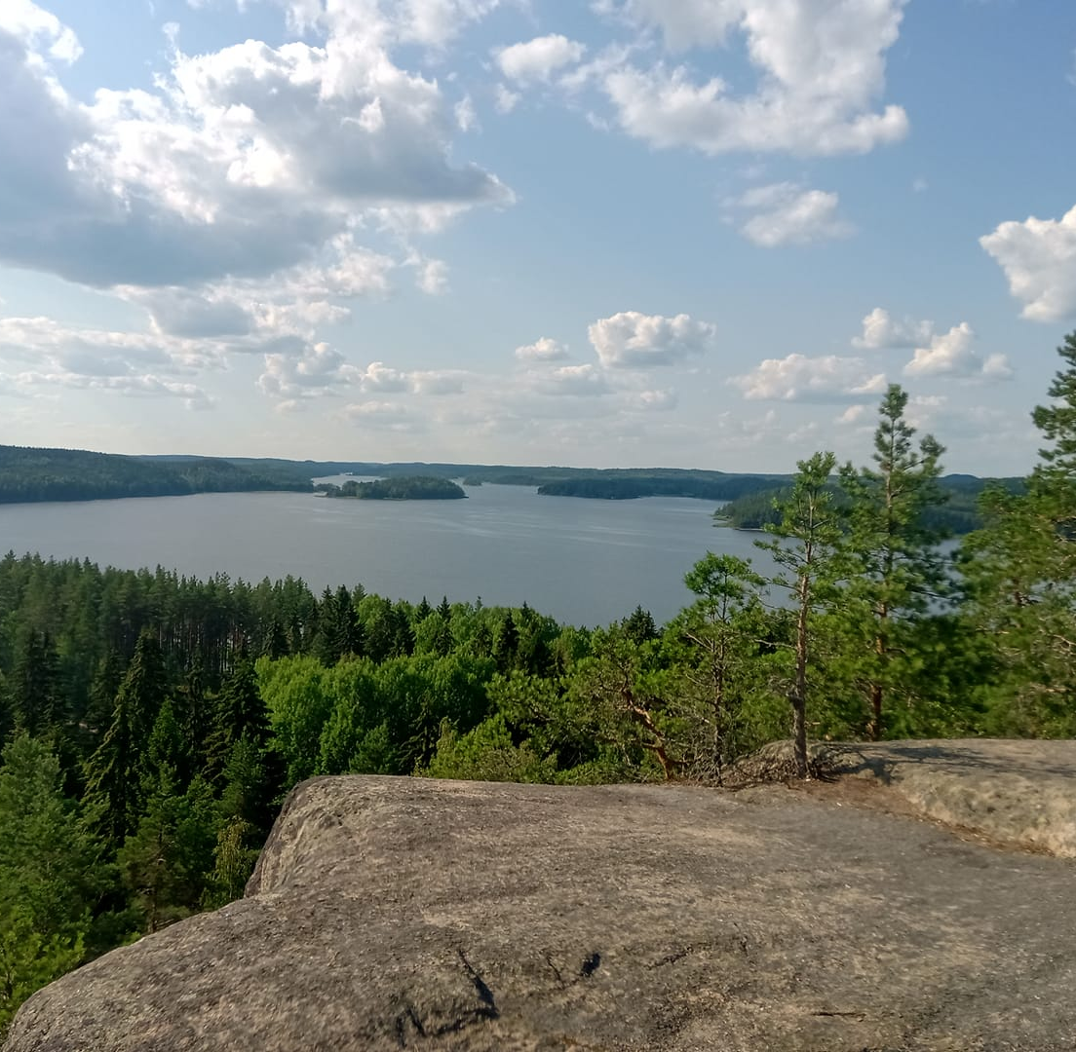
Luoko tila ja ryhmä yksilölle turvallisen vai uhkaavan tunteen (joku pelkää metsässä liikkumista, joku korkeita paikkoja tai sosiaalisia tilanteita)
miten hoitaja tukee asiakasta? (asiakkaan tunteminen, tai tiedustelu häntä hoitavilta, tilanteiden ennakointi, havainnointi ja ratkaisut)

Slide 14
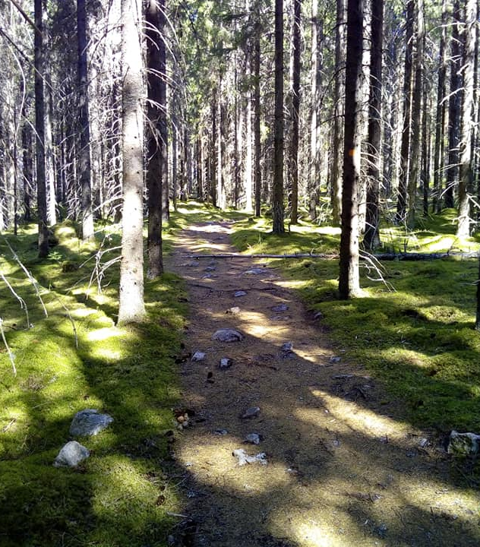
Miten kartoitan ja suunnittelen?
Havainnointi
Asiakkaaseen tai ryhmään perehtyminen
Toiminnasta tiedottaminen (luo mielikuvia, esim. esite tyhy-päivästä työtoimintaan)
Suunnittelu yhdessä asiakkaan tai ryhmän kanssa
Ohjaaja kokeilee ensin itse (huomioi myös rajoitteet ja toiminta niiden kanssa)
Esteettömyys ja turvallisuus; miten asiakas pääsee toimintaympäristöön jne., miten tulee toimia, valmistella, huomioida, että turvallisuus toteutuu

Slide 15
Lähteet:
Grek, K. 2008. TERVEYDEN EDISTÄMISEN ASIANTUNTIJOIDEN, TOIMINTATERAPEUTTIEN JA NUORTEN KÄSITYKSIÄ TERVEYDEN EDISTÄMISESTÄ: toiminnallinen näkökulma. Toimintaterapian pro gradu- tutkielma Jyväskylän yliopisto, Terveystieteiden laitos.
Salonpää, O. & Österberg, J. 2014. TOIMINNALLISTEN TARPEIDEN ILMENEMINEN IKÄIHMISTEN KOKEMUKSISSA TOIMINTATERAPIARYHMÄSTÄ. Opinnäytetyö. Toimintaterapian koulutusohjelmaOulun seudun ammattikorkeakoulu

